Slide 1
Přírodopis 7.r.
Přehled učiva na duben- co hledat v učebnici a PS
Do sešitu- název krátký popis a obrázek (nakreslit, nalepit z časopisu)
Téma: datum:
ovocné stromy, ovocné keře 1.
pěstování ovocných stromů a keřů, ovoce 7.8.
hospodářské rostliny 14.15.
okrasné, cizokrajné 21.22.
jedovaté, léčivé 28.29.

Slide 2
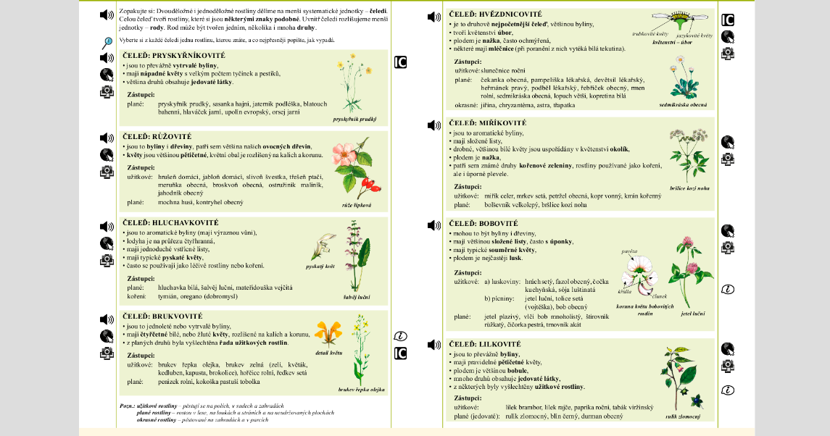

Slide 3
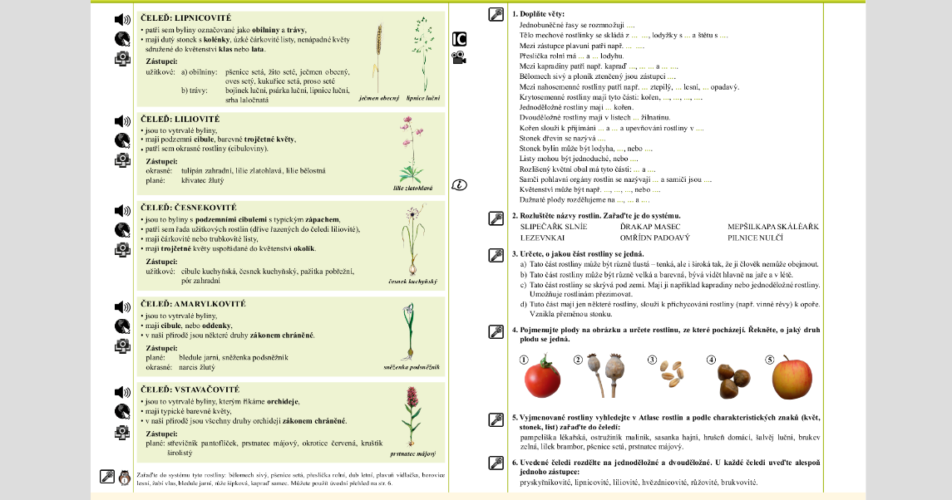

Slide 4
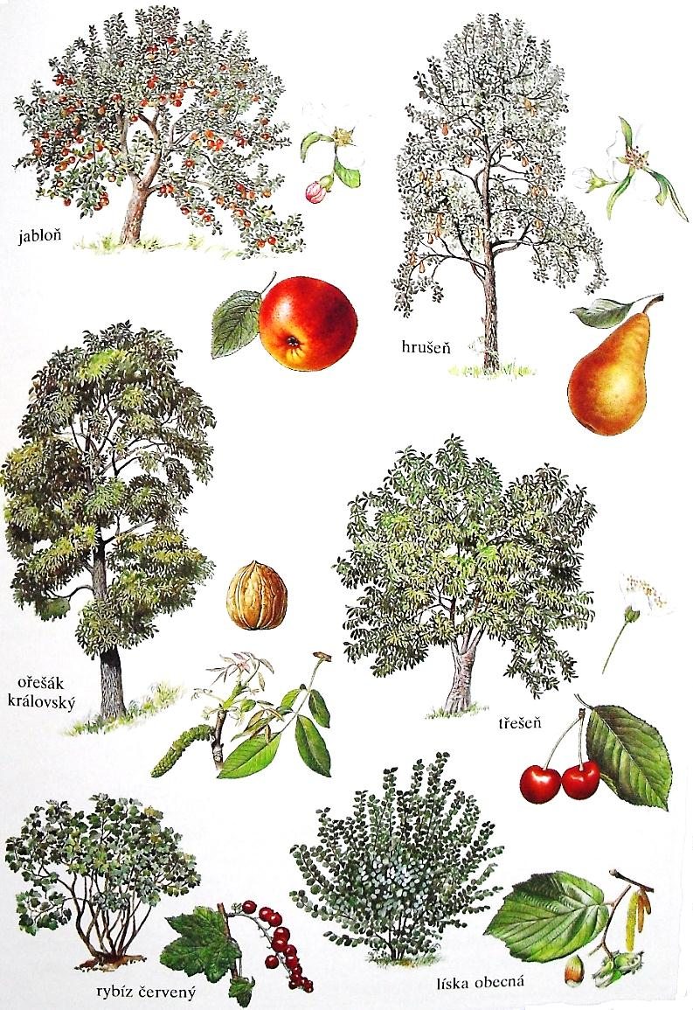
Ovocné stromy a keře
hrušeň
jabloň
švestka
meruňka
broskvoň
třešeň
rybíz
angrešt

Slide 5
Pěstujeme ovocné stromy a keře
V zahradách a sadech pěstujeme ovocné stromy (jabloně, hrušně, třešně, višně, slivoně, broskvoně, meruňky)a keře (rybíz, angrešt). Ovoce nám poskytují také jahodník, maliník a ostružiník.
Ovocné stromy byly vyšlechtěny z planě rostoucích druhů tak, aby plody byly větší a chutné (sladké).
Plody ovoce dělíme na malvice (jablko), peckovice (třešeň) a bobule (rybíz).
Většina zahrad se skládá z části užitkové a okrasné.
V užitkové části se pěstuje nejčastěji zelenina (jedlé části užitkových rostlin).
Zeleninu rozlišujeme: kořenovou, cibulovou, listovou, košťálovou (pěstovaná pro květ) a plodovou.

Slide 6
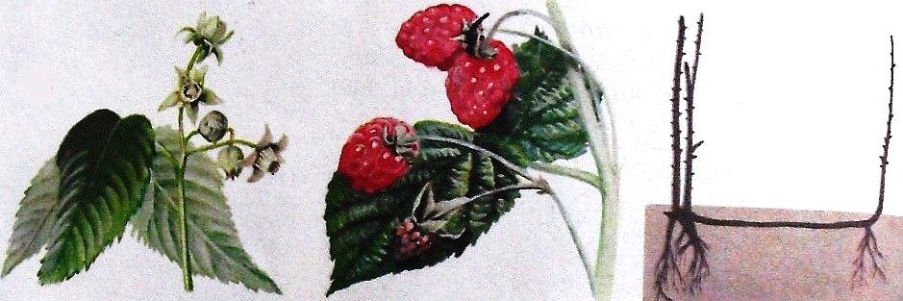
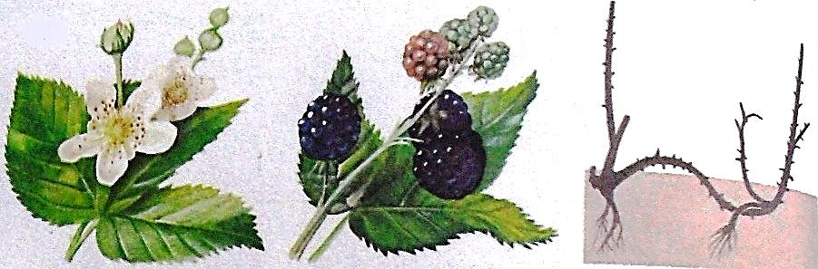
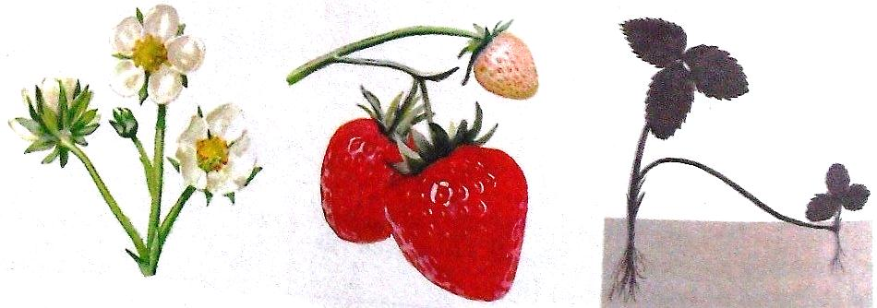
Další ovoce zahrad
maliník
ostružiník
jahodník

Slide 7
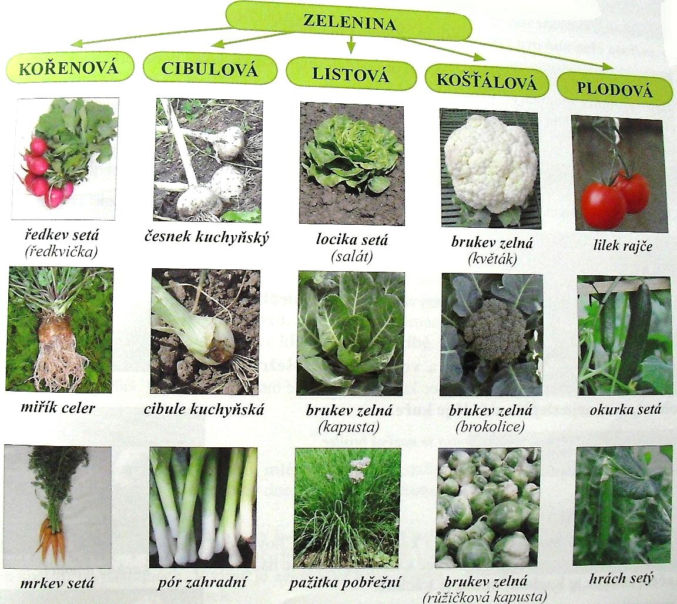
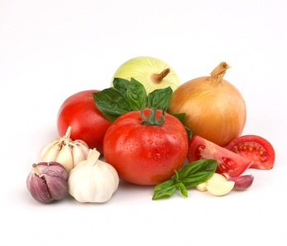
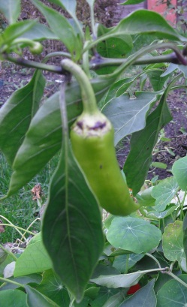

Zelenina

Slide 8
Hospodářské rostliny:
Mezi polní plodiny patří obilniny.
Jmenuj je:
Pšenice, ječmen, žito, oves.
Mezi polní plodiny patří okopaniny.
Jmenuj je:
Lilek brambor a řepa cukrovka.
Mezi polní plodiny patří luskoviny.
Jmenuj je:
Fazol, hrách, čočka, sója.
Mezi polní plodiny patří olejniny.
Jmenuj je:
Slunečnice, řepka olejka.
Které rostliny se pěstují jako pícniny?
Například jetel nebo vojtěška.
Používají se ke krmení hospodářských zvířat.

Slide 9
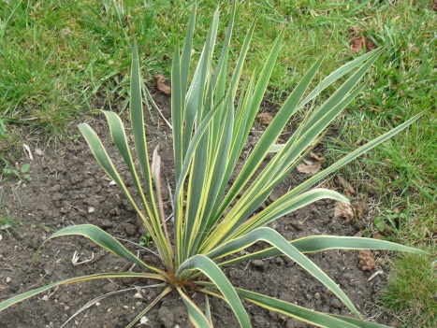
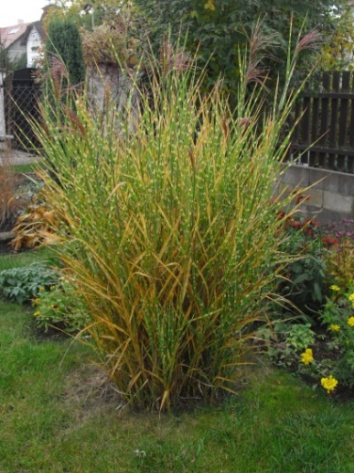
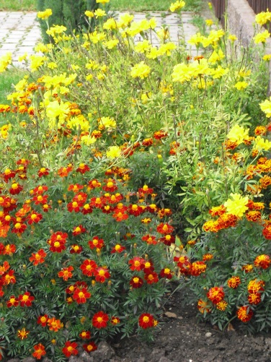
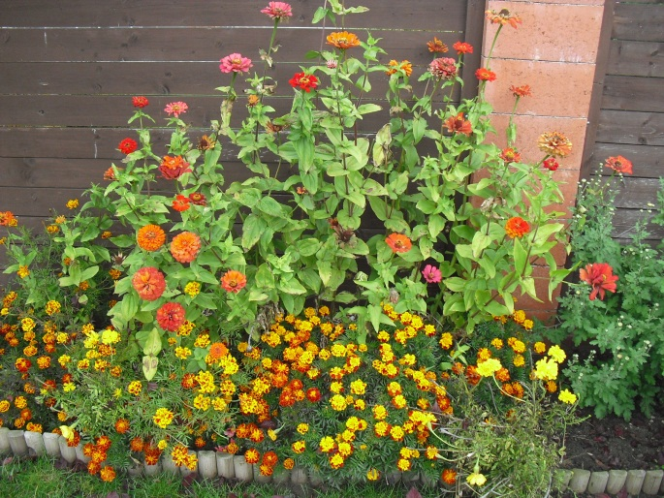
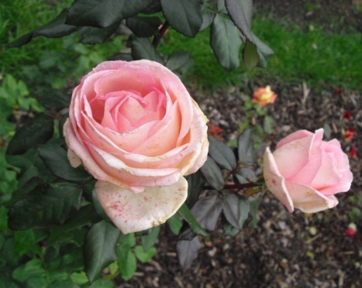
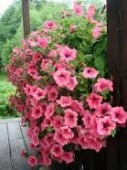
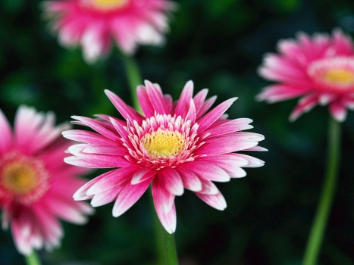
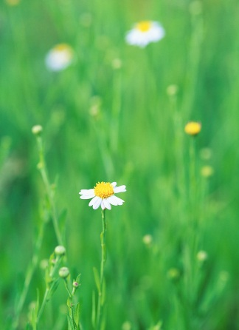
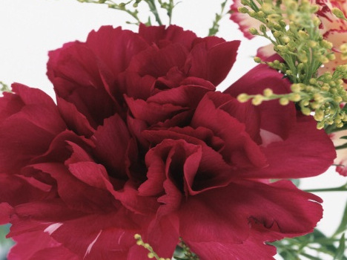
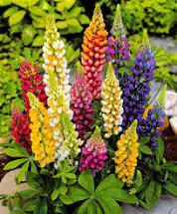
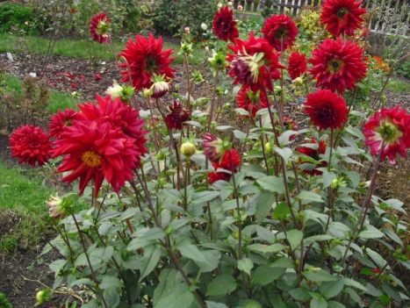
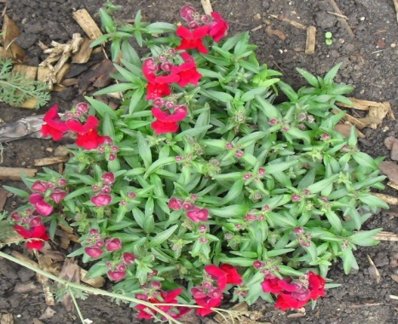
Okrasné rostliny- zkus pojmenovat:

Slide 10
Cizokrajné rostliny
Cizokrajné rostliny se v našich klimatických podmínkách pěstují
ve sklenících nebo jako pokojové rostliny.
Jejich domovem jsou tropické či subtropické oblasti.
Plody nebo části těchto rostlin se používají jako ovoce, koření či pochutina.
V dřívějších dobách bylo koření velmi výhodným obchodním artiklem.
Exotické ovoce: plody datlovníku, kokosovníku, banánovníku, citrusovníku či fíkovníku. Mezi méně známé ovoce také patří ananas, mango, avokádo, kiwi, kvajava, granátové jablko aj.
Jako koření používáme např. pepřovník, vanilovník, vavřín (bobkový list),
k výrobě nápojů čajovník, kávovník, kakaovník, k přípravě pokrmů olivovník (olivy, olivový olej), atd.

Slide 11
LÉČIVÉ ROSTLINY
Růže šípková
Heřmánek
Lípa
Některé léčivé rostliny člověk využívá k výrobě léků,
z některých se připravují léčivé čaje.
Léčivou částí rostliny může být kořen, květ, list nebo plod.
.
PODBĚL LÉKAŘSKÝ
Sběr a zpracování:
Sbírá se květ a list. Žluté květy se sbírají v březnu a v dubnu.
Suší se ve stínu na dobře větraných místech, v tenkých vrstvách.
Zdravé a nepoškozené listy se sbírají od května do června.
Suší se při teplotě do 40 °C. Lístky se mohou sušit i zavěšené.
Využití:
Podběl lékařský má dezinfekční a protizánětlivé účinky.
Používá se při zánětech horních cest dýchacích k lepšímu odkašlávání a
k potlačení zánětů. Užívá se v nálevu, samotný nebo v čajových směsích.
Čerstvé lístky z odvaru se přikládají na spáleniny, oteklé a bolavé klouby
a na špatně hojící vředy. Má mírný močopudný a antiastmaický účinek.
Lidové léčitelství doporučuje obklady z jeho výluhu na záněty žil a obtížně
se hojící rány.

Slide 12
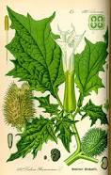

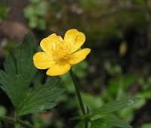
JEDOVATÉ ROSTLINY
Některé rostliny nebo jejich části jsou jedovaté.
Neměli bychom je sbírat, ani se jich dotýkat!
Durman
Vraní oko
Pryskyřník

Slide 13
Napiš 10 rostlin v okolí lidských obydlí, z kterých máme užitek. Rostliny rozděl na stromy, keře a byliny.
Stromy: ______________________________________________________________________________________________
Keře: ______________________________________________________________________________________________
Byliny: ______________________________________________________________________________________________

